Slide 1
APP间如何共享文件
汪志成

Slide 2
问题1
OC是否有某个类可以直接查看wrod、excel、pdf、图片、视频等各种文件？
UIDocumentInteractionController
Notes:
=
通过传入文件的URL地址

Slide 3
问题2
OC是否有某个类可以直接浏览沙盒里面的文件？
UIDocumentPickerViewController（iOS8）
UIDocumentBrowserViewController（iOS11）
Notes:
=
只能浏览document文件夹下文件

Slide 4
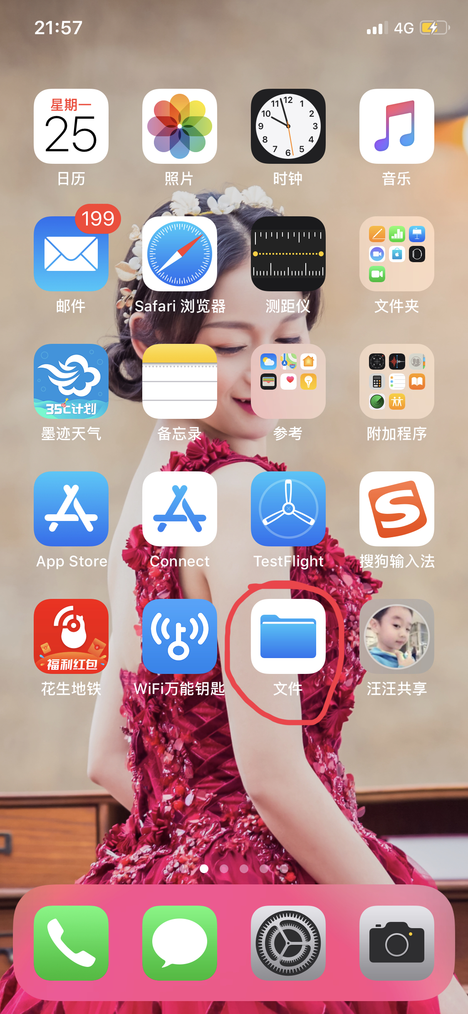
Info.plist
Application supports iTunes file sharing
Supports opening documents in place
设置成YES后，沙盒Documents文件夹下的内容，就会展示在“文件”APP中
一旦在“文件”中展示，即表示其中的文件对外公开，其他APP也可以访问
通过以下类即可访问：
UIDocumentPickerViewController
UIDocumentBrowserViewController
Notes:
=
文件这个APP有什么用？里面的文件是可以共享吗？我们怎么把我们的文件放入到这里面？

Slide 5
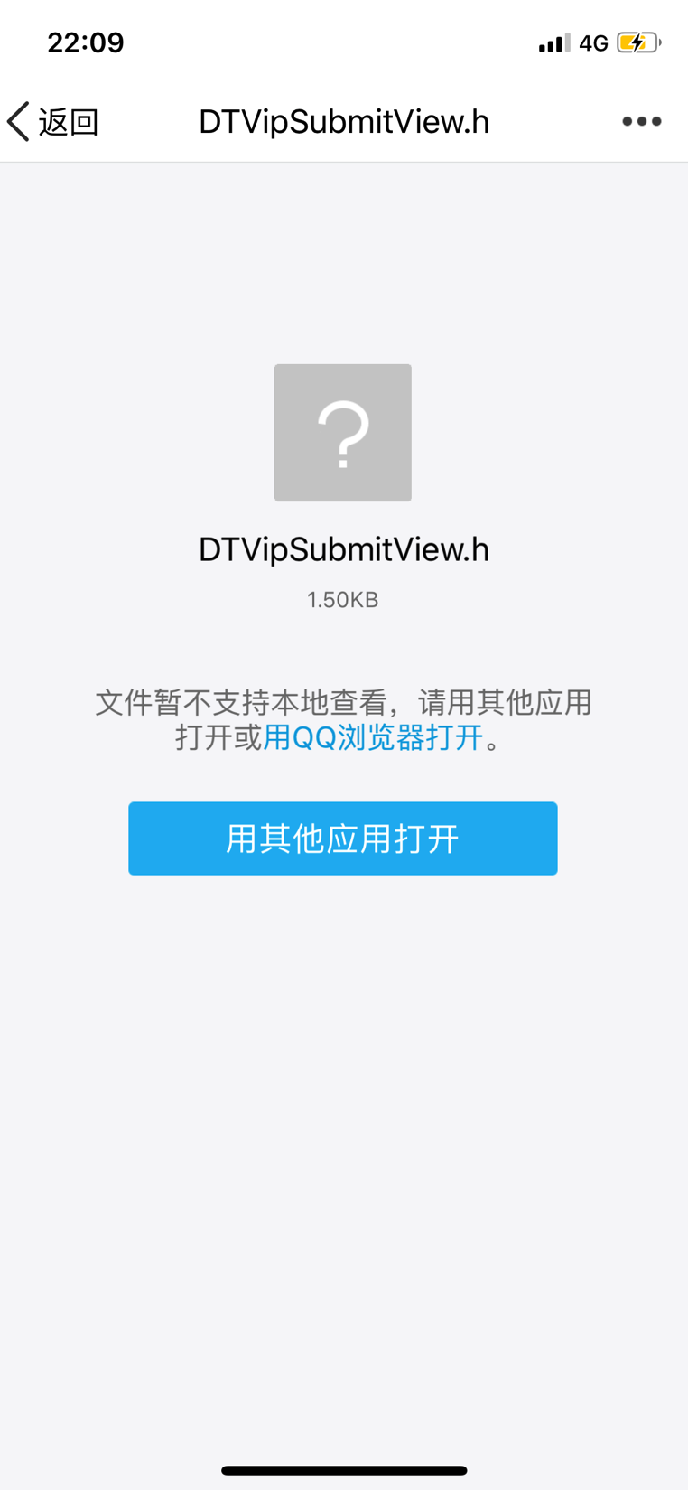
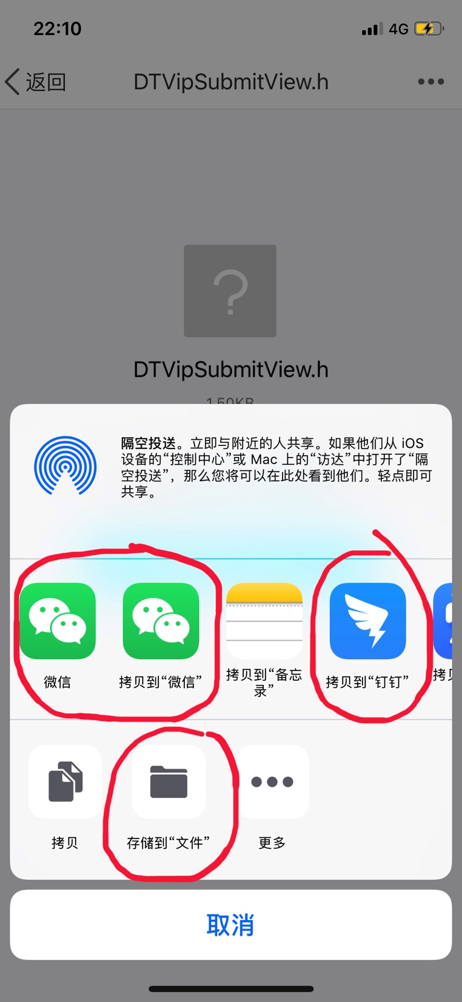
Notes:
=
QQ中，用其他应用打开的弹框如何呼出？
其中“微信”和“拷贝到微信”分别对应的实现是什么？
如何把我们的APP加入到QQ弹出的列表里？

Slide 6
拷贝到“app”
首先呼出的共享弹框是系统的，我们并不需要和QQ交互；
拷贝到APP的原理，即向系统申明自己的APP支持哪些文件类型，申明后共享对应类型的文件就会有拷贝到“APP”
在info.plist 的Document Types 添加想要支持的文件统一类型标识UTI
Notes:
=
系统弹框，也就意味着我们并不需要和QQ交互

Slide 7
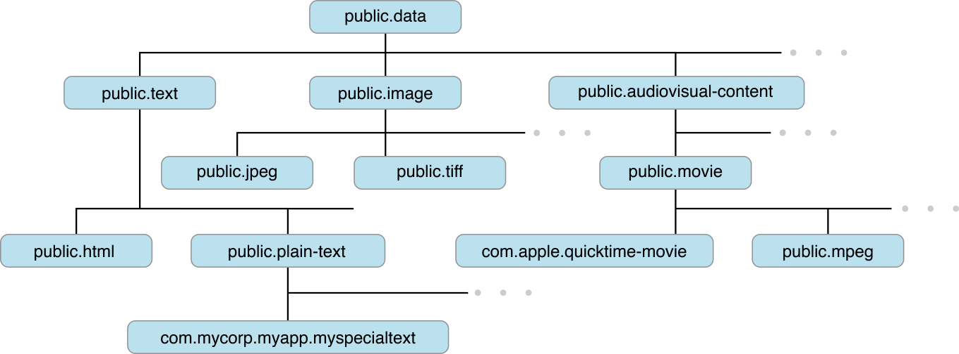
UTI
UTI (Uniform Type Identifier),统一类型标识符
查看官方说明文档
参考文档：https://www.jianshu.com/p/cee3cc083807

Slide 8
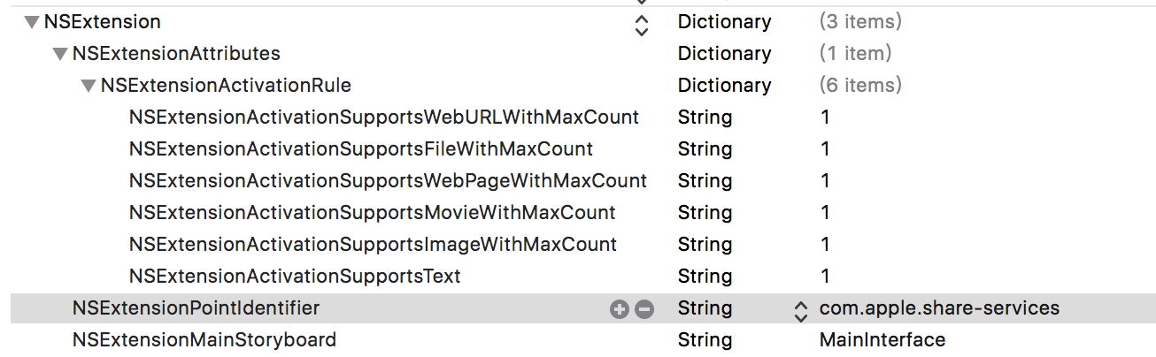
Share Extension
分享插件，插件都必须要依赖主工程
com.apple.share-services
com.apple.widget-extension

Slide 9
APP Group
需要在苹果开发者账号中注册groupId, 主项目和插件都需要开启group权限，并配置groupId
NSUserDefaults *sharedDefaults = [[NSUserDefaults alloc] initWithSuiteName:groupId];
NSURL *url = [[NSFileManager defaultManager] containerURLForSecurityApplicationGroupIdentifier:groupId];

